Slide 1
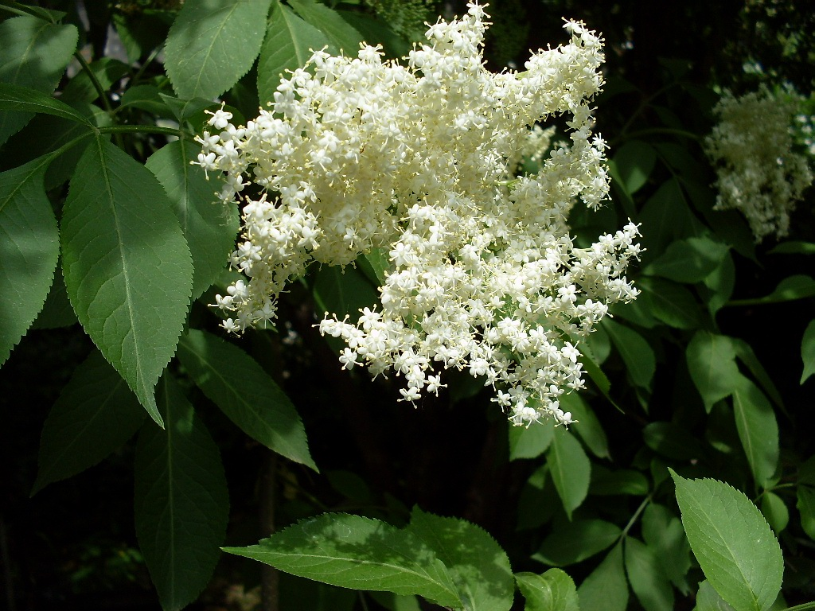
Бузины черной цветки Sambuci nigrae flores
Бузина черная Sambucus nigra L.
сем. Бузиновые Sambucaceae
(Жимолостные) (Caprifoliaceae)

Slide 2
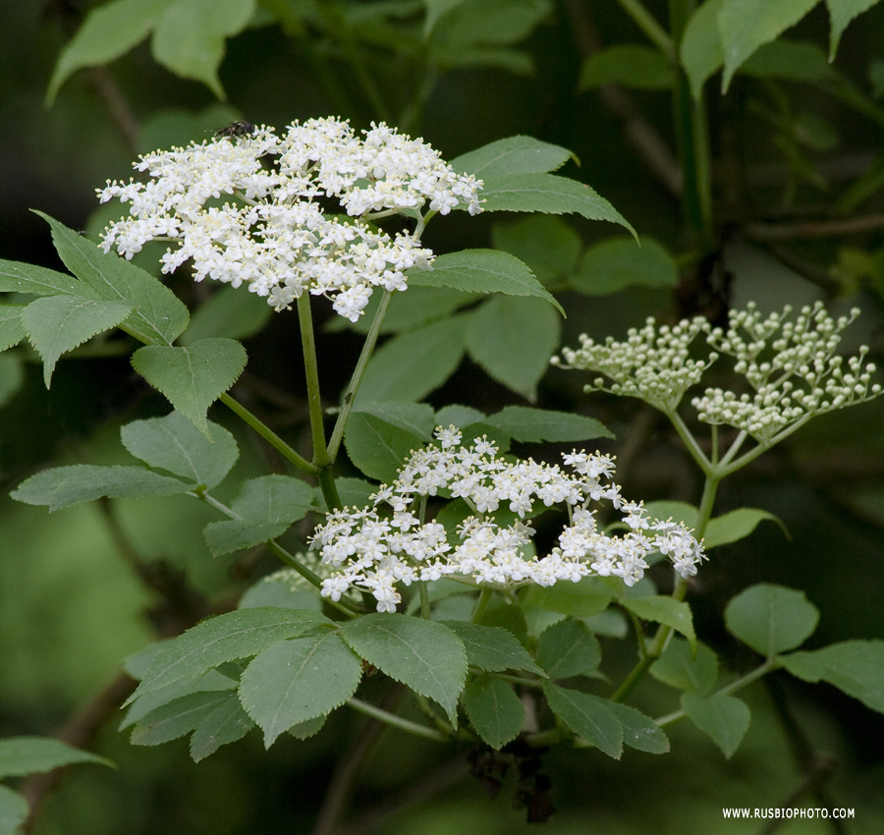
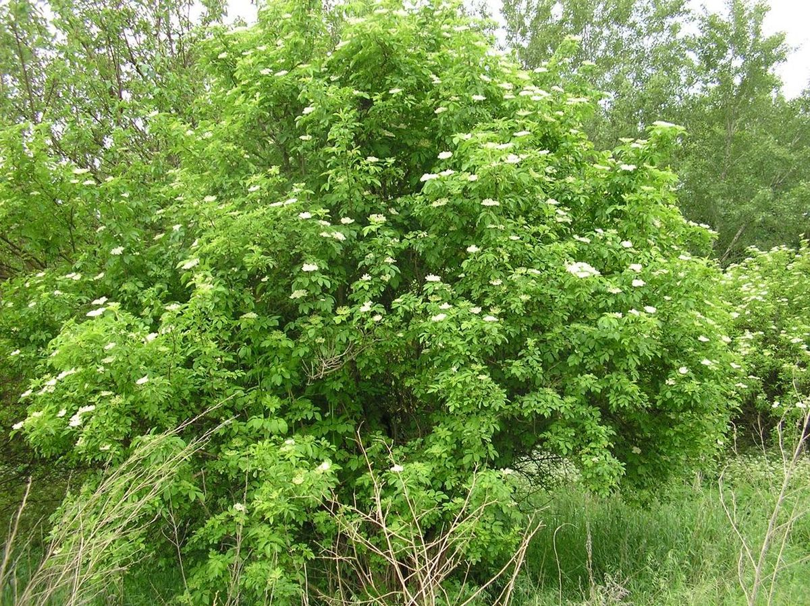

Slide 3
Химический состав
рутин

Slide 4
Стандартизация
Цветки бузины черной стандартизуются ГФ XIV – ФС.2.5.0008.15 по содержанию суммы флавоноидов в пересчете на рутин, определяемой спектрофотометрическим методом при 408 нм после реакции с хлоридом алюминия (не менее 2%) и экстрактивных веществ, извлекаемых водой (не менее 30%).
В EuPh 8 цветки бузины черной стандартизуются по содержанию суммы флавоноидов в пересчете на изокверцитрозид (изокверцитрин), определяемой спектрофотометрическим методом при 425 нм после гидролиза с НСl и последующей реакции агликонов с хлоридом алюминия (не менее 0,8%) .

Slide 5
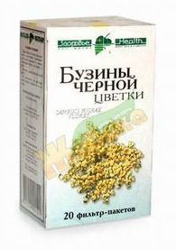
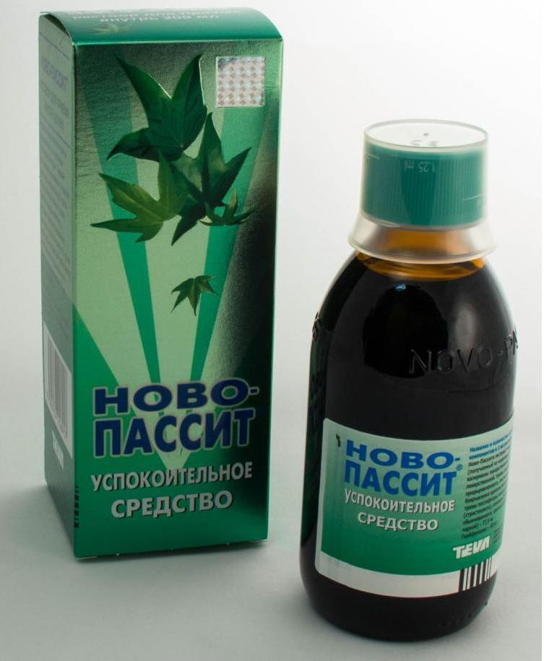
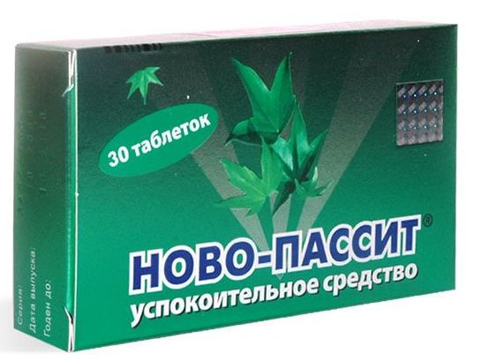
Препараты бузины черной

Slide 6
